Slide 1
Ошибки в поведении
из-за которых с вами никто не считается

Slide 2
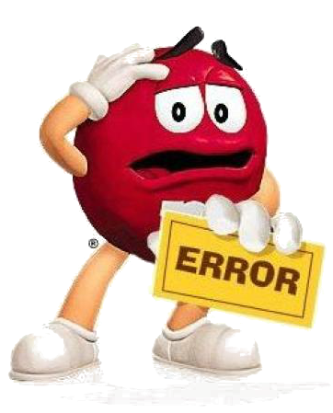
Причина многих неудач -
ошибки в поведении. Вы, конечно, замечали, что зачастую хороших людей обижают, игнорируют и даже не уважают. Они и выручают, и помогают, и терпят, и не держат зла, но почему-то часто остаются обиженными и одинокими. А причина этого, по мнению психологов — ошибки в поведении этих людей. Иллюстрации таких ошибок перед вами Смотрим!
И делаем выводы!

Slide 3
Клик левой кнопкой мышки по маленькой картинке визуально познакомит с одной из типичных ситуаций неправильного поведения. Смотрим … и постараемся сделать правильные выводы!

Slide 4
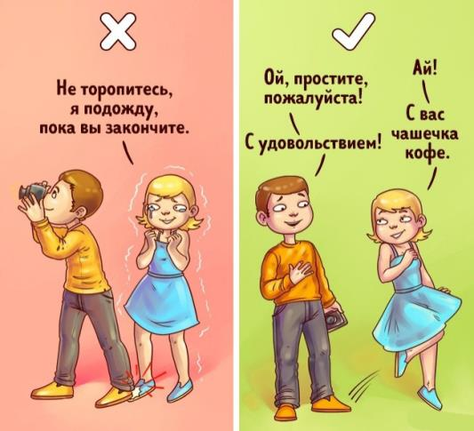

Slide 5
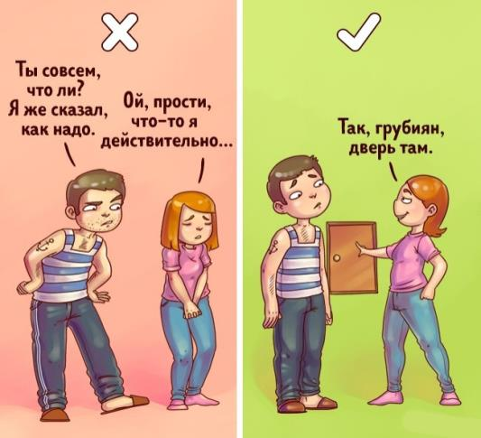

Slide 6
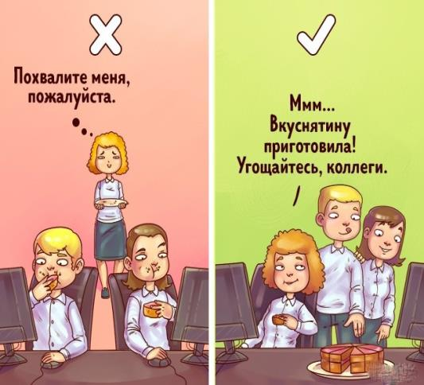

Slide 7
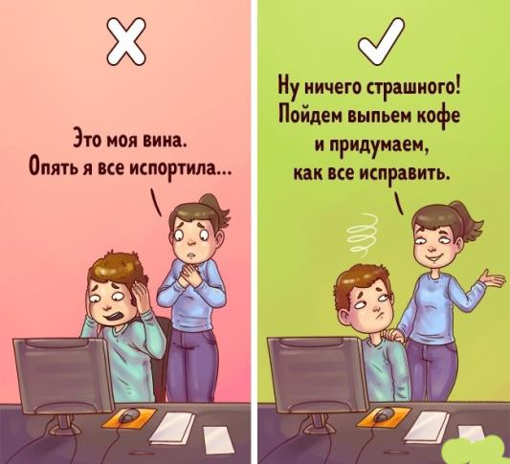

Slide 8
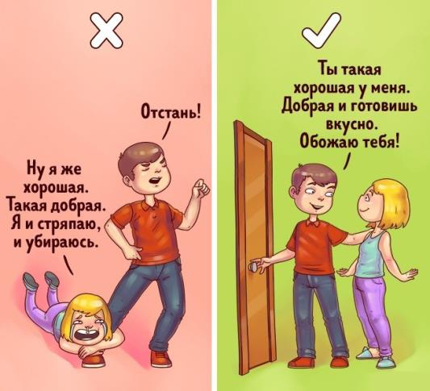

Slide 9
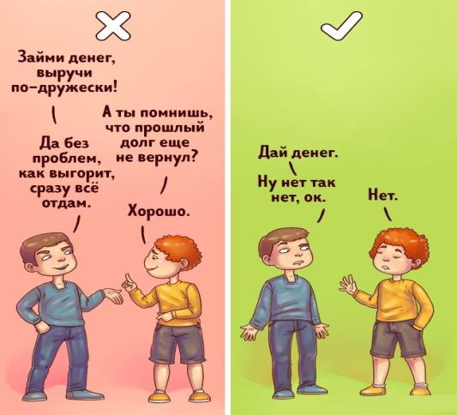

Slide 10
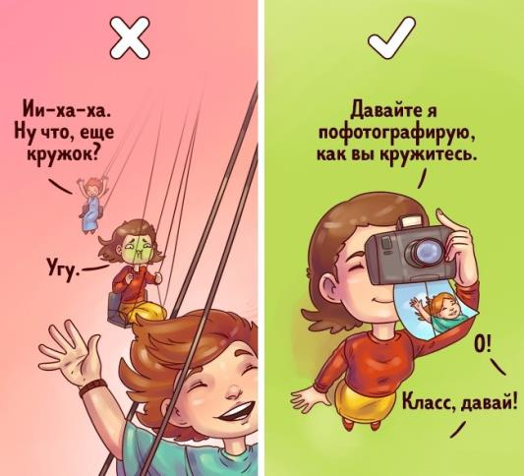

Slide 11
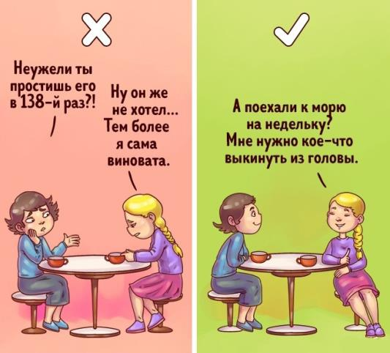

Slide 12
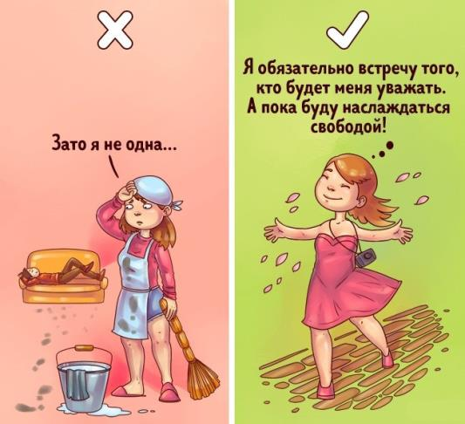

Slide 13
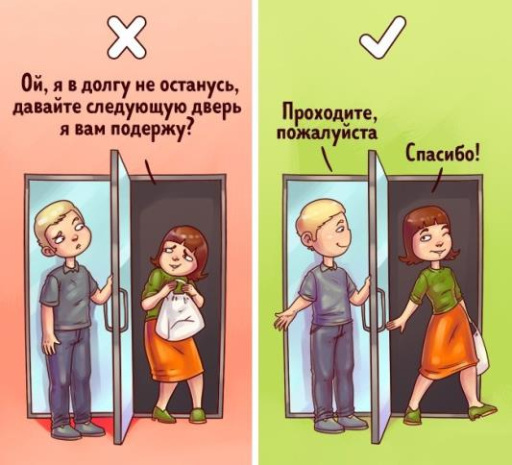

Slide 14
Информационные источники
https://hi-news.ru/wp-content/uploads/2016/11/1Silver_Background-1300x732.jpg
http://by-ek.ru/wp-content/uploads/2017/09/1-73.jpg
http://by-ek.ru/wp-content/uploads/2017/09/2-68.jpg
http://by-ek.ru/wp-content/uploads/2017/09/3-63.jpg
http://by-ek.ru/wp-content/uploads/2017/09/4-58.jpg
http://by-ek.ru/wp-content/uploads/2017/09/5-58.jpg
http://by-ek.ru/wp-content/uploads/2017/09/6-56.jpg
http://by-ek.ru/wp-content/uploads/2017/09/7-55.jpg
http://by-ek.ru/wp-content/uploads/2017/09/8-51.jpg
http://by-ek.ru/wp-content/uploads/2017/09/9-48.jpg
http://by-ek.ru/wp-content/uploads/2017/09/10-49.jpg
смайлик

